Slide 1
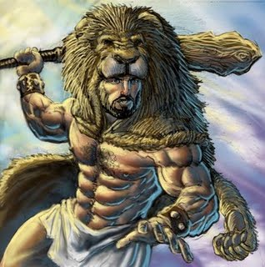
Ο Ηρακλής

Slide 2
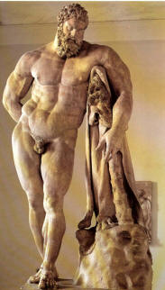
Εισαγωγή
Οι άνθρωποι ένιωθαν φόβο για τη φύση και τους κινδύνους της
Έφτιαξαν με τη φαντασία τους ήρωες για να νιώθουν ότι έχουν προστασία
Ένας από αυτούς ήταν ο ΗΡΑΚΛΗΣ

Slide 3
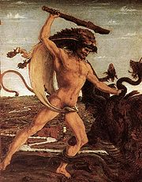
Η γέννηση του Ηρακλή
ΔΙΑΣ
ΑΛΚΜΗΝΗ
ΗΡΑΚΛΗΣ
Ατρόμητος
Ανίκητος

Slide 4
Ήρα → Ζήλευε τον Ηρακλή
Δίας → Διέταξε τον Ερμή να φέρει τον Ηρακλή στον Όλυμπο
Ερμής → Βάζει τον Ηρακλή να πιει γάλα από το στήθος της Ήρας όσο εκείνη κοιμόταν

Slide 5
Η Ήρα καταλαβαίνει τι συμβαίνει…

Slide 6
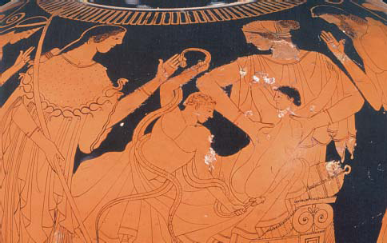
Όταν ο Ηρακλής ήταν 8 μηνών…
Η Ήρα έστειλε δύο φίδια στην κούνια του Ηρακλή και του Ιφικλή
Ιφικλής → Κλαίει ασταμάτητα φοβισμένος
Ηρακλής → Αρπάζει τα φίδια και τα πνίγει

Slide 8
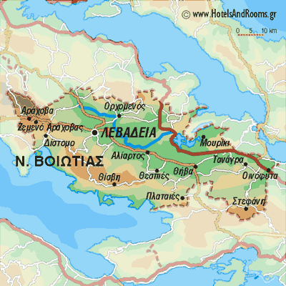
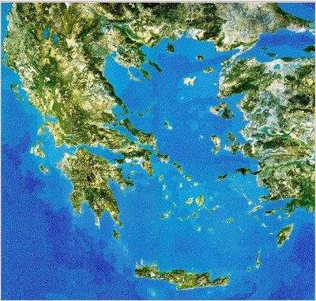
Ηρακλής
Μεγάρα
Ζούσαν ευτυχισμένοι και βασιλεύουν στη Θήβα

Slide 9
Τρελαίνει τον Ηρακλή και εκείνος σκοτώνει τη Μεγάρα και τα παιδιά του που τόσο πολύ αγαπούσε…
Όμως η Ήρα…

Slide 10
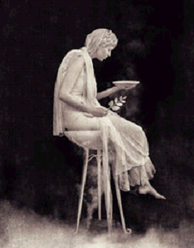
Ηρακλής → Συνήλθε και πήγε στο Μαντείο των Δελφών για να ρωτήσει τον Απόλλωνα τι πρέπει να κάνει
Πρέπει να πας πίσω στις Μυκήνες και να υπηρετήσεις εκεί πιστά τον ξάδελφό σου Βασιλιά Ευρυσθέα, για 12 χρόνια

